Slide 1
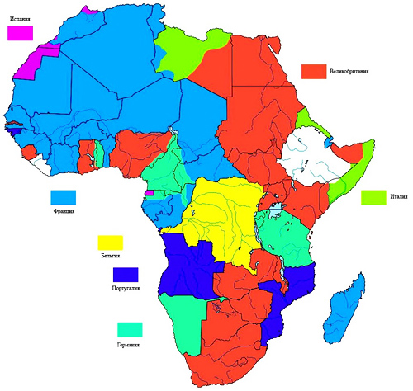
Всемирная история
9
класс
Тема:
Государства Центральной и Южной Африки

Slide 2
ПЛАН
1) О Центральной и Южной Африке
2) Борьба за Западную и Восточную Африку
3) Южная Африка
4) Захват Мадагаскара
5) Зулусы
6) Сомали и Эфиопия
7) Гереро и нама

Slide 3
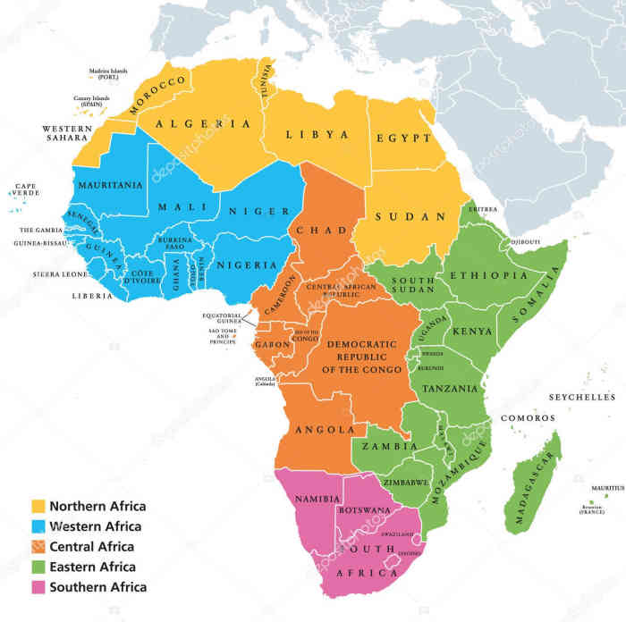
О Центральной и Южной Африке
К последней четверти XIX века колониальный захват Африки ещё более усилился
Обнаружение алмазов и золота на землях, богатых полезными ископаемыми, ещё более ускорило «приток» европейцев
В колонизации Южной Африки основное место занимала Англия. Через некоторое время к ней присоединилась и Германия

Slide 4
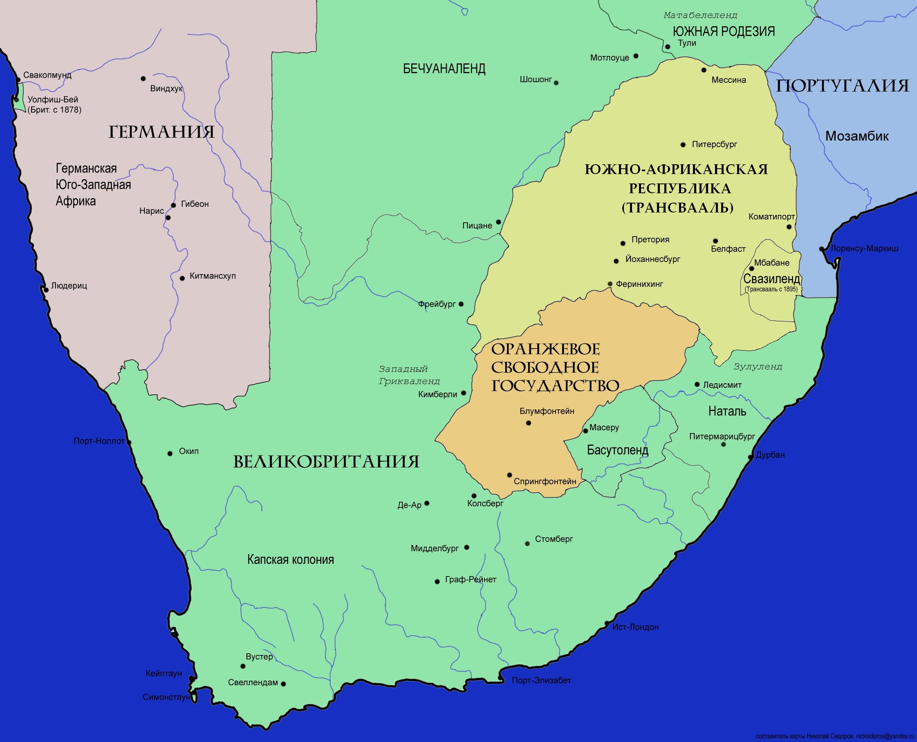
Колонизация
Португальцы включили в свои планы объединение таких территорий, как Мозамбик и Ангола
Одним из основных очагов колонизации стала Республика буров (независимые республики Трансвааль и Оранж)
Начиная с 70-х годов Англия пыталась создать федерацию, объединив свои колонии

Slide 5
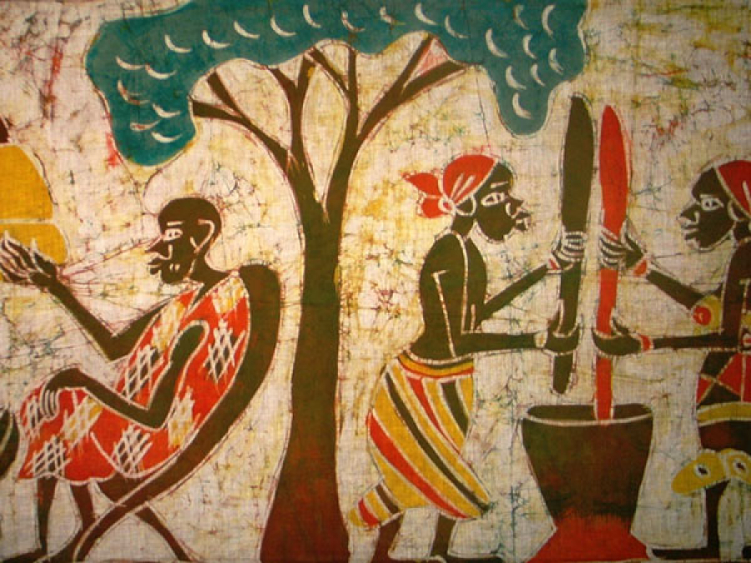
Борьба за Западную и Восточную Африку
Западный Судан, Сенегал и бассейн реки Нил в конце XIX – начале XX века стали яблоком раздора между Францией, Голландией и Англией.
В 1892 году Западный Судан превратился в колонию Франции.

Slide 6
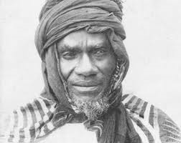
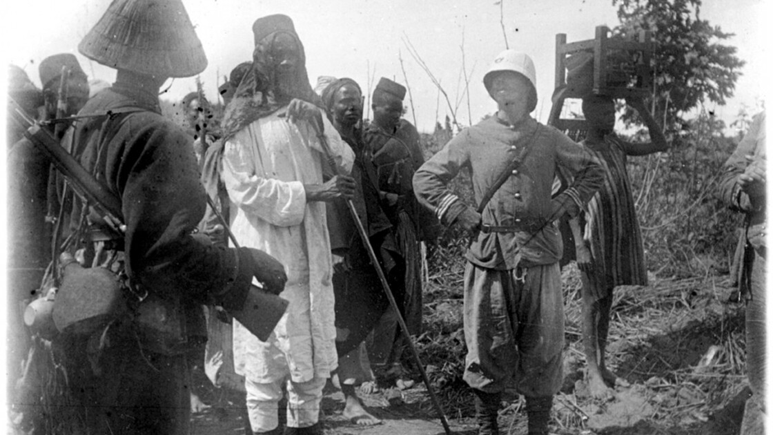
Саморе Туре
В борьбе за свободу западных суданцев яркий след оставил Самори Туре. Он был выдающимся полководцем и политиком
Только в 1898 году французы смогли взять Самори Туре в плен. Он был выслан в Габон и скончался там

Slide 7
Французская Гвинея и Бельгия
Вскоре была покорена окрестность озера Чад, и побережье Гвинейского залива тоже было подчинено Франции. Ему было дано название французской Гвинеи
После Англии и Франции Бельгия тоже присоединилась к борьбе за африканские земли.
Земли в бассейне Конго были объявлены колонией Бельгии

Slide 8
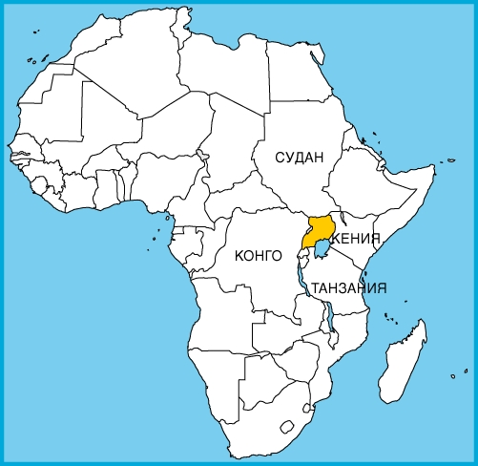
Уганда
Спустя некоторое время европейцы начали проникать и в Восточную Африку
Под предлогом научного изучения бассейна истока реки Нил европейцы «открыли» Буганду
Буганда вошла в состав протектората, созданного Англией, как Уганда

Slide 9
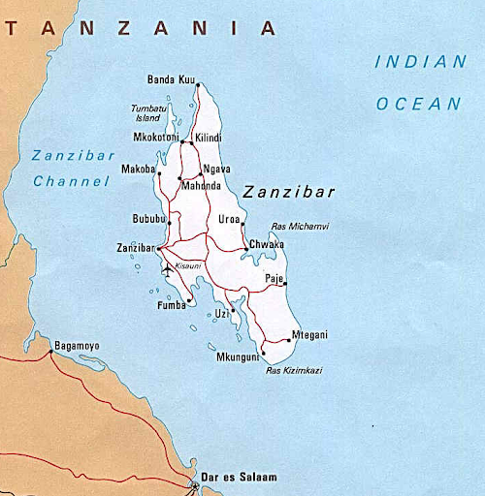
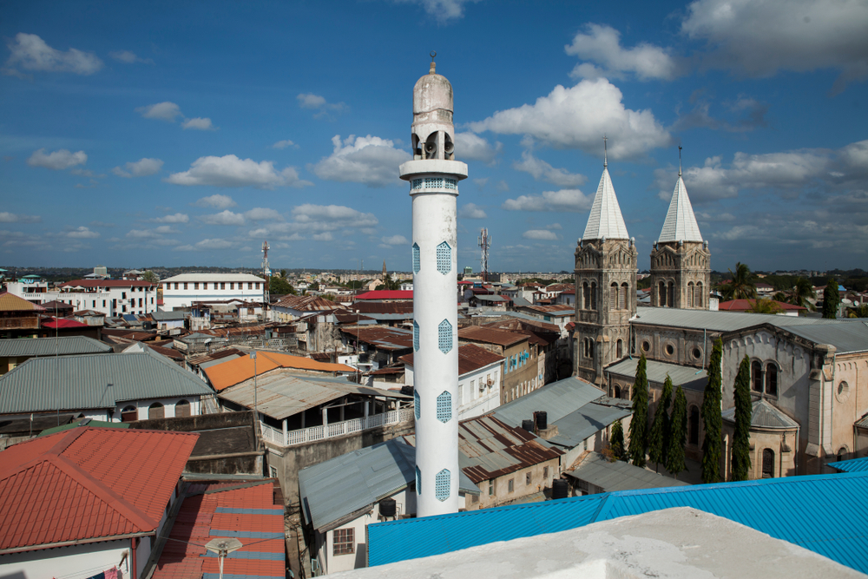
Раздел Занзибара
Арабский султанат Занзибар также, под предлогом борьбы с работорговлей, был разделён между немцами, французами и англичанами.
В конце XIX века Англия захватила государство Буноро.
рр
Мечеть и католическая церковь в Занзибаре

Slide 10
Система управления в колониях
В начале XX века колониями Франции были: Гамбия, Сьерра-Леоне, Золотой берег, Нигерия, Сенегал, Французская Гвинея, Берег Слоновой кости, Догомея; колониями Германии: Того, Камерун; колонией Португалии – часть Гвинеи.
Европейские колонисты учредили различные системы управления.
Англия, сохранив местные системы управления, подчинила их себе.
Франция, разрушив старые местные системы управления, учредила порядки, удовлетворяющие Францию.

Slide 11
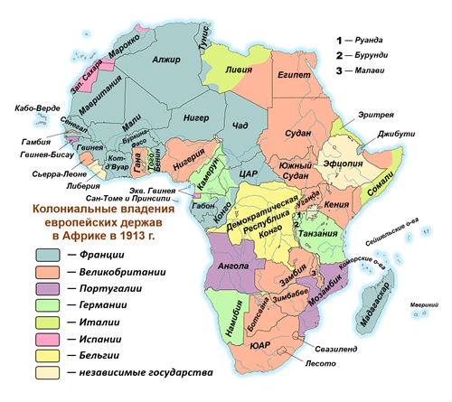
В Западной Африке
В борьбе за колонии в Западной Африке столкнулись интересы Голландии, Бельгии, Португалии, Англии, Германии, Франции и США.
Король Бельгии, создав научную ассоциацию изучения государства Конго, искусно повёл дело под её прикрытием.
На самом деле Конго превратилось в колонию Бельгии.
Часть Конго досталось Франции, другая часть – Португалии.

Slide 12
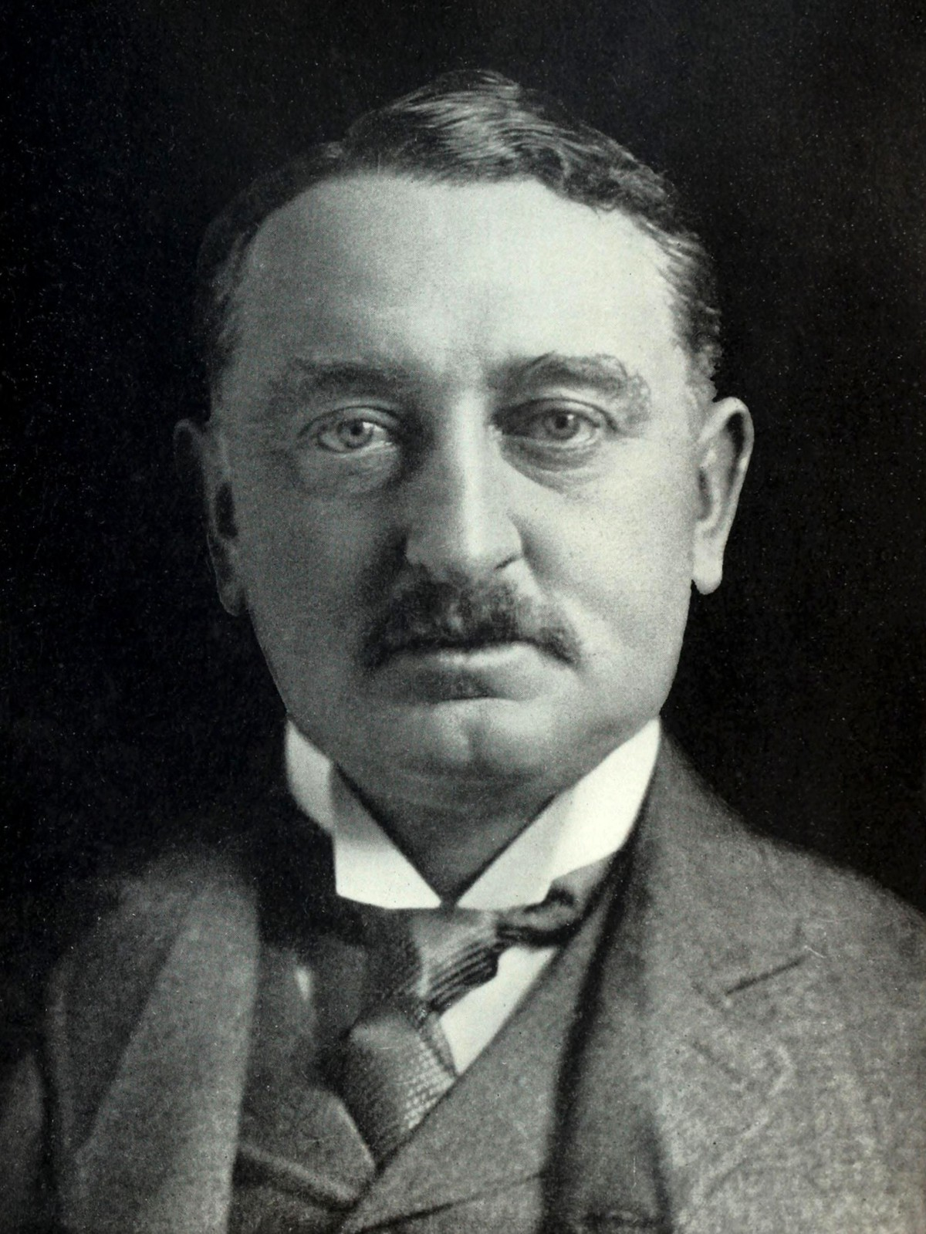
Южная Африка
В Южной Африке существовали крупнейшие алмазные копи
Их захватил английский делец Сесил Родс, создав компанию «Де Родс»
Немного погодя в Трансваале были открыты золотодобывающие и медные рудники
Сесил Родс захватил и их

Slide 13
«Британская компания»
Компания получила разрешение на захватнические действия под лозунгом «От Кейптауна до Каира должна быть колония Англии»
По инициативе Сесила была создана «Британская привилегированная компания Южной Африки»
В скором времени в Северной Родезии был установлен английский протекторат
Англия подготовилась к новой войне против буров

Slide 14
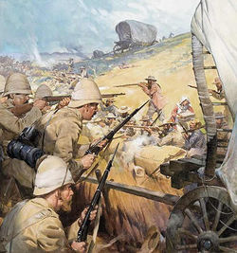
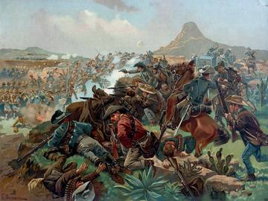
Образование «ЮАС»
В 1899 году началась Англо-бурская война
В 1902 году Республика буров (Трансвааль и Оранж) была присоединена к владениям Британии
В 1910 году бывшие английскими колониями Трансвааль, Оранж, Наталь, Капни были объединены в английский доминион под названием «Южно-африканский союз»

Slide 15
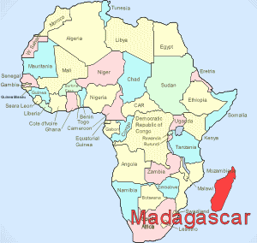
Захват Мадагаскара
Мадагаскар – остров на западе Индийского океана
Вблизи от юго-восточного берега Африки
Занимал особое место в политике великих держав

Slide 16
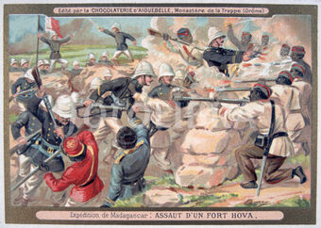
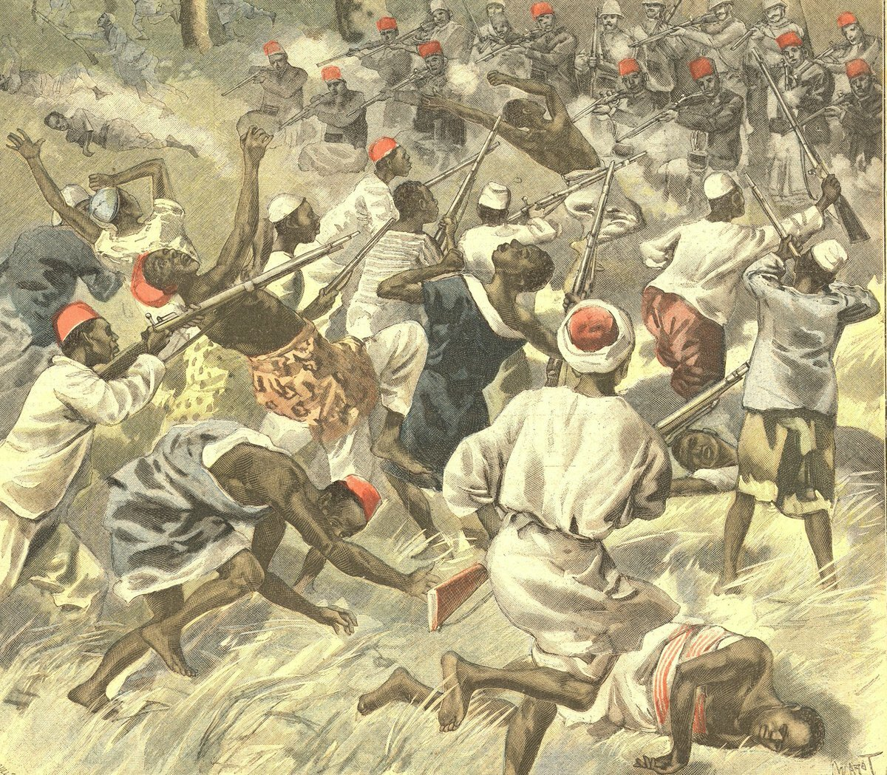
Война Франции и Мадагаскара
В 1883 году Франция объявила Мадагаскару войну, и эта война завершилась неравным для сторон договором.
Французы установили протекторат над Мадагаскаром и стали контролировать его внешнюю политику.
В 1896 году Франция объявила Мадагаскар своей колонией.

Slide 17
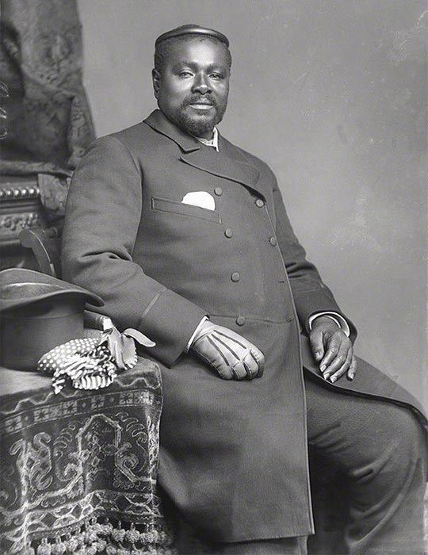
Зулусы
Чтобы подчинить себе зулусов, Англия вела беспощадную войну.
В 1879 году зулусский правитель Кетчвайо в трёх схватках наголову разбил 20-тысячную армию англичан.

Slide 18
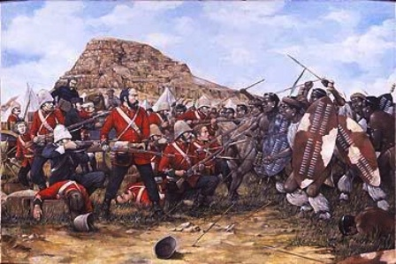
Победа Англии над зулусами
Однако Англия одержала верх при помощи пушек и, заняв земли Зулуленда, разделила их на мелкие управления.
Преследовать свои интересы, стравливая правителей Зулуленда, стало характерной чертой английских властей.
Англо-зулусская война

Slide 19
Сомали и Эфиопия
В связи с открытием Суэцкого канала в 1869 году Эфиопия и Сомали
Приобрели особое торгово-экономическое и военно-стратегическое положение
Это не оставило колонизаторов равнодушными

Slide 20
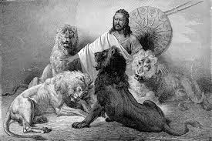
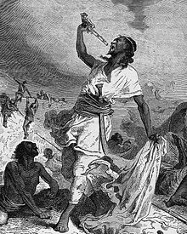
Англо-эфиопская война
Незадолго до этого, в 1867 году, англичане, объявив войну Эфиопии, нанесли урон политике объединения царя («негуса») Феодора II.
Воспользовавшись поддержкой духовенства, настроенного против Феодора II по причине межрелигиозных конфликтов, англичане разбили войска эфиопов.
Феодор II совершил самоубийство.

Slide 21
Сопротивление Эфиопии
Представителями власти стали зависимые от англичан силы
Но англичане, встретив сопротивление народов Эфиопии, были вынуждены оставить страну

Slide 22
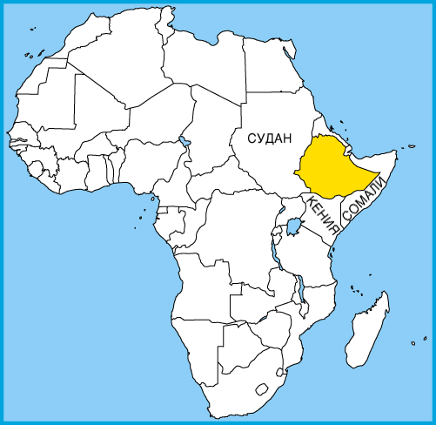
Независимость Эфиопии
В 1889 – 1913 годах побережье Красного моря и полуостров Сомали были разделены между Англией, Францией и Италией.
В Эфиопии Италия попыталась осуществить свои колонизаторские планы, но не смогла добиться этого.
Эфиопия сохранила свою независимость.

Slide 23
Гереро и нама
Местные племена готтентотов и гереро были согнаны в резервации
С 1883 года Германия вела захват северо-западной части Южной Африки
Остальные стали рабами немецких колонистов

Slide 24
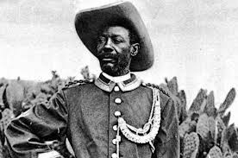
Восстание гереро
Все племена гереро подняли восстание за независимость против захватчиков под предводительством Самуила Магареро.
Однако восставшие были разбиты в этой неравной борьбе.
Оставшиеся в живых гереро были вынуждены бежать на север страны.
Самуил Магареро

Slide 25
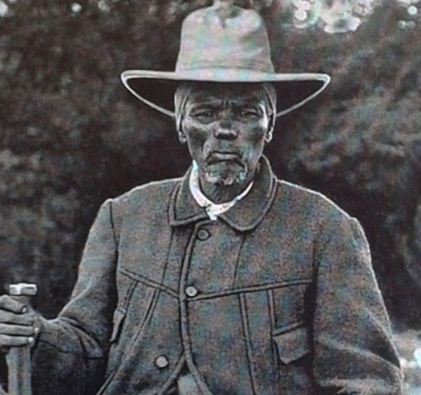
Восстание нама
Племена нама тоже подняли восстание.
Восстание произошло под предводительством Хендрика Витбоя.
Витбой добился объединения племён, однако он погиб в бою в 1905 году.
После его смерти нама продолжили борьбу ещё в течение двух лет, однако превосходство современной немецкой техники оказалось решающим.
Немецкие захватчики истребили 140.000 нама.
Хендрик Витбой

Slide 26
Восстание в Восточной Африке
Восстание за независимость, начавшееся на юге и в центре Восточной Африки (Танганьике), продолжалось более двух лет
Немецкие войска жестоко подавили восстание, истребив 120 тысяч африканцев. Исчезли крупные племена, в течение многих веков проживавшие на этой территории

Slide 27
Решите тест!
1) Трансвааль, Оранж, Наталь, Капни в 1910 году были объединены в английский доминион под названием?
А) Оранжевая республика
В) Панафриканский союз
С) Южно-африканский союз
Д) Бурская республика

Slide 28
Решите тест!
2) Какое африканское племя под руководством Самуила Магареро в 1904 году подняло восстание?
А) зулусы
В) нама
С) берберы
Д) гереро

Slide 29
Решите тест!
3) Укажите имя руководителя племени нама, которое поднялось на восстание в 1905 году против германских колонизаторов?
В) Хендрик Витбой
А) Самуил Магареро
Д) Пенеро Пуаси
С) Самори Туре

Slide 30
ЗАДАНИЯ ДЛЯ САМОСТОЯТЕЛЬНОЙ РАБОТЫ
Прочитать параграф № 34
Выпишите даты в тетрадь
Выполните работу по методу «Историческая дробь»

Slide 31
Историческая дробь
Центральная и Южная Африка
Западная и Восточная Африка
Южная Африка
Алмазы и золото
Захват
Колонизация
Англия, Германия, Португалия
Напишите в знаменателе подходящие слова для заданной темы в числителе исторической дроби

